Slide 1






Il Carnevale è arrivato!
Infanzia Bonvesin

Slide 2

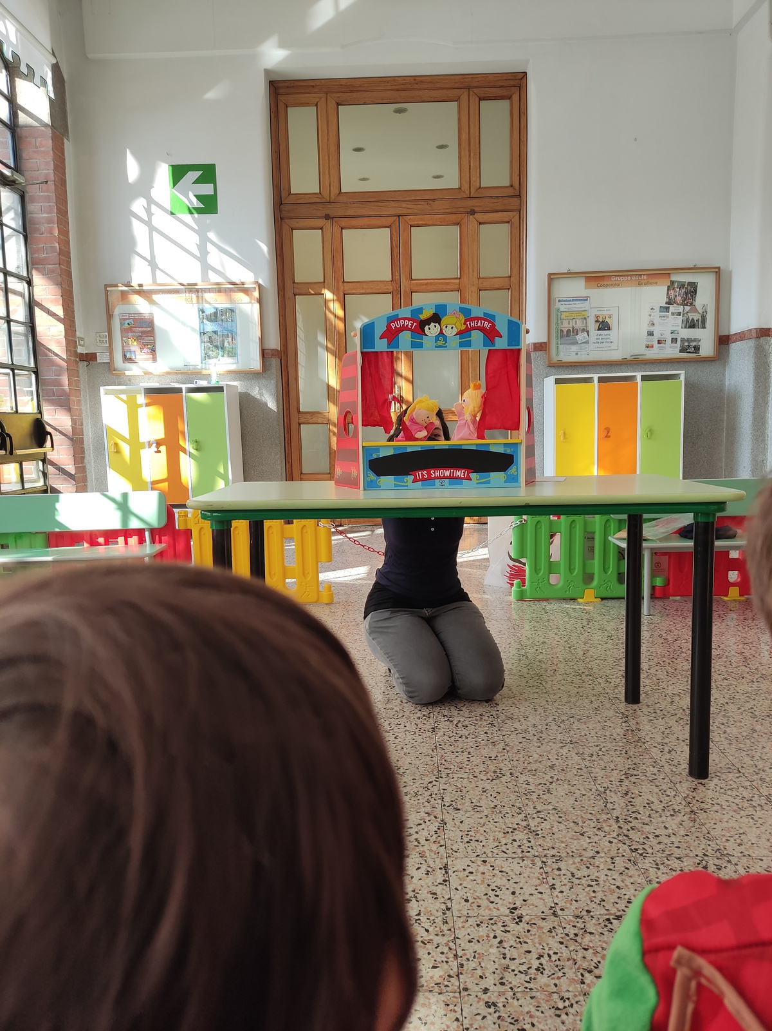
Che bello il teatrino coi burattini!

Slide 3
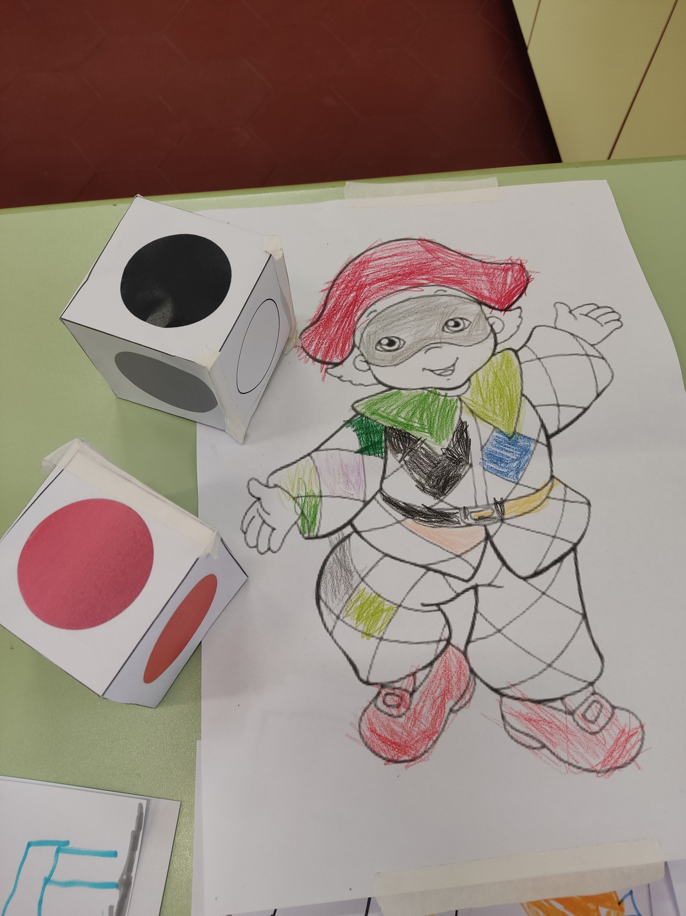
Arlecchino in compagnia...

Slide 4
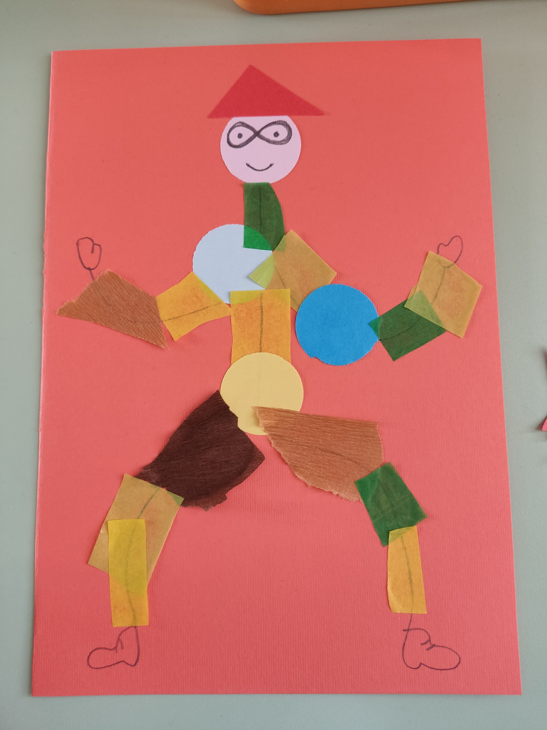
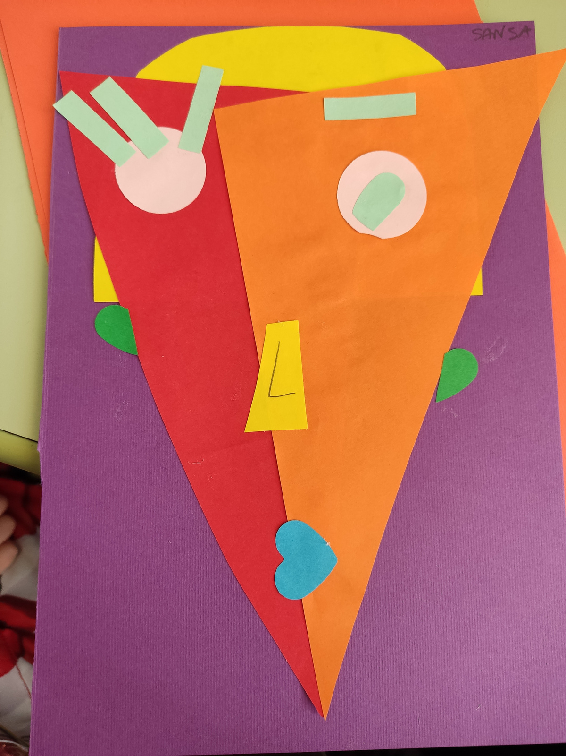
Arlecchino 1000 forme e Picasso

Slide 5
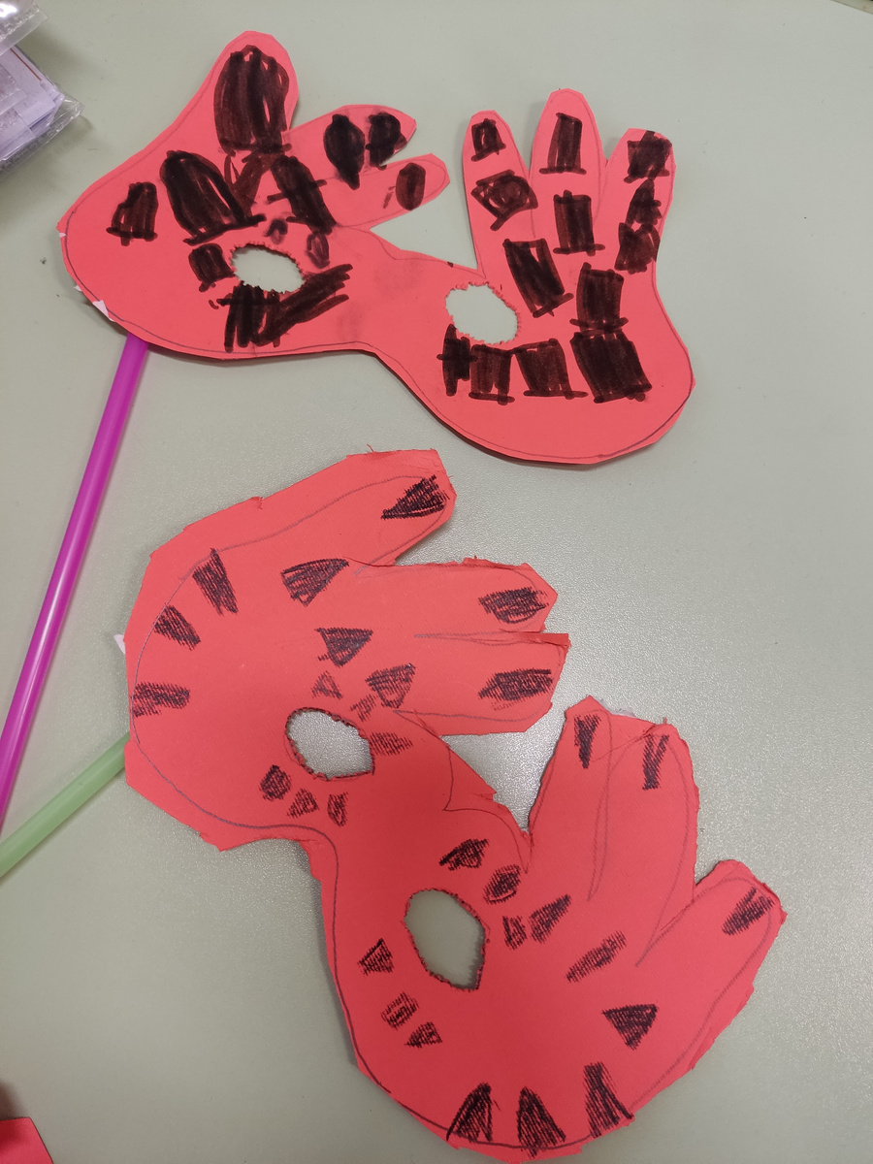
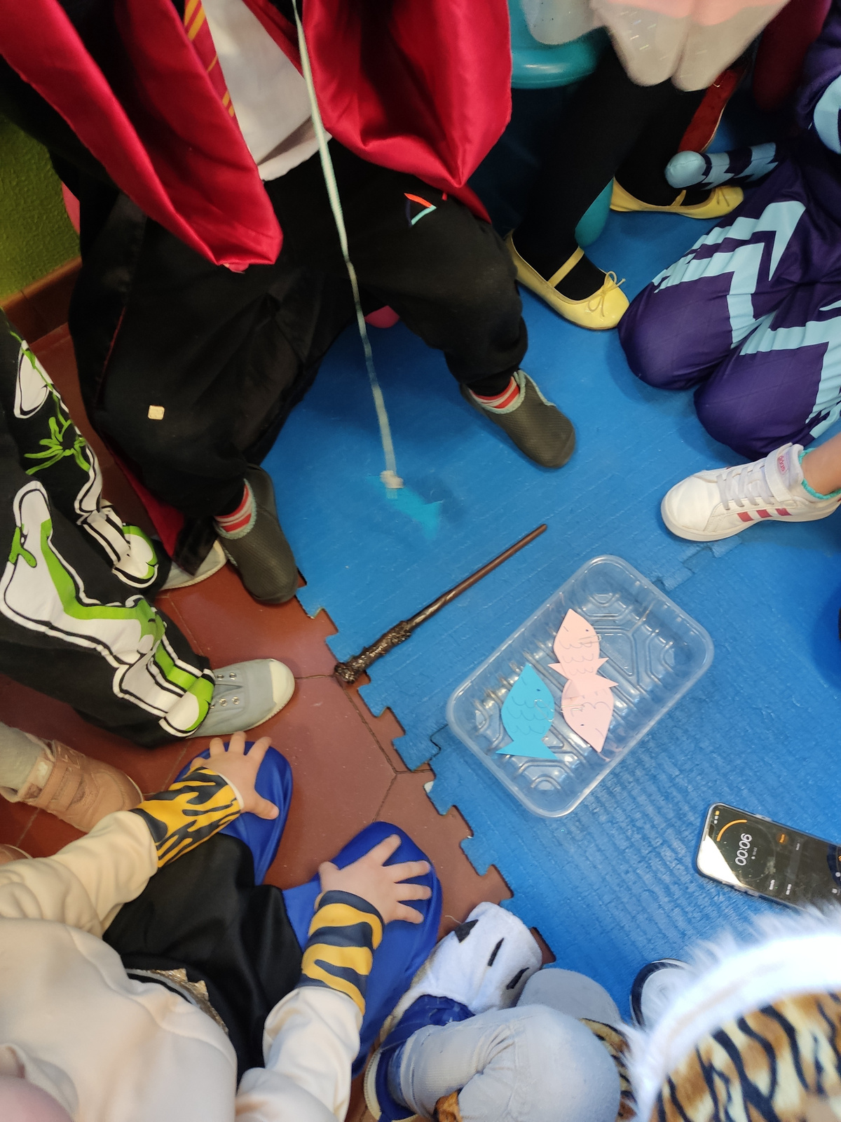
Mascherine e giochi

Slide 6
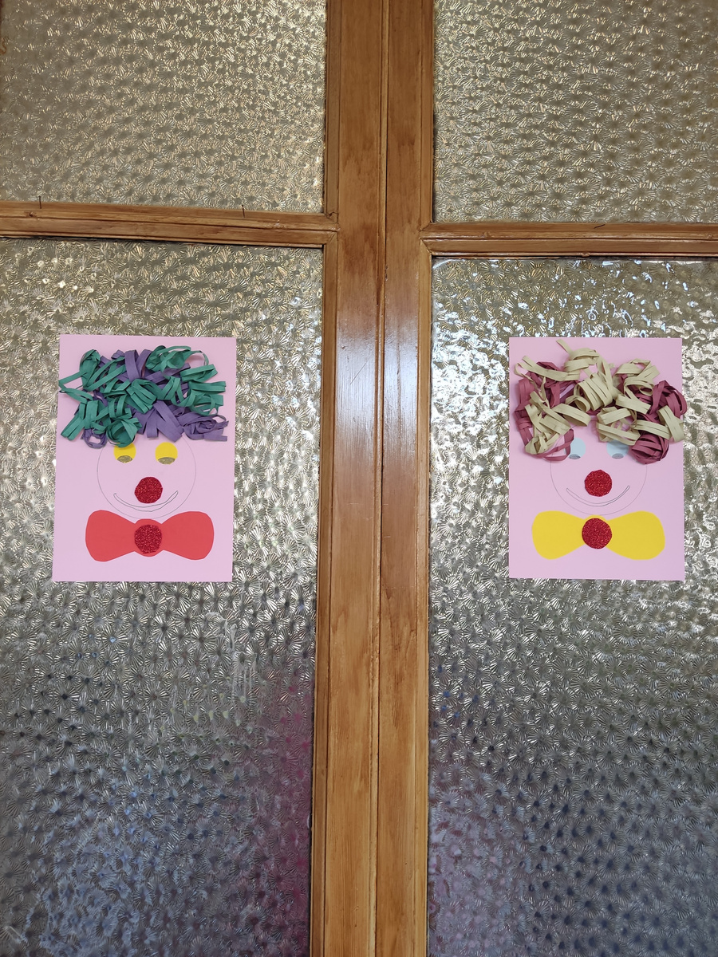
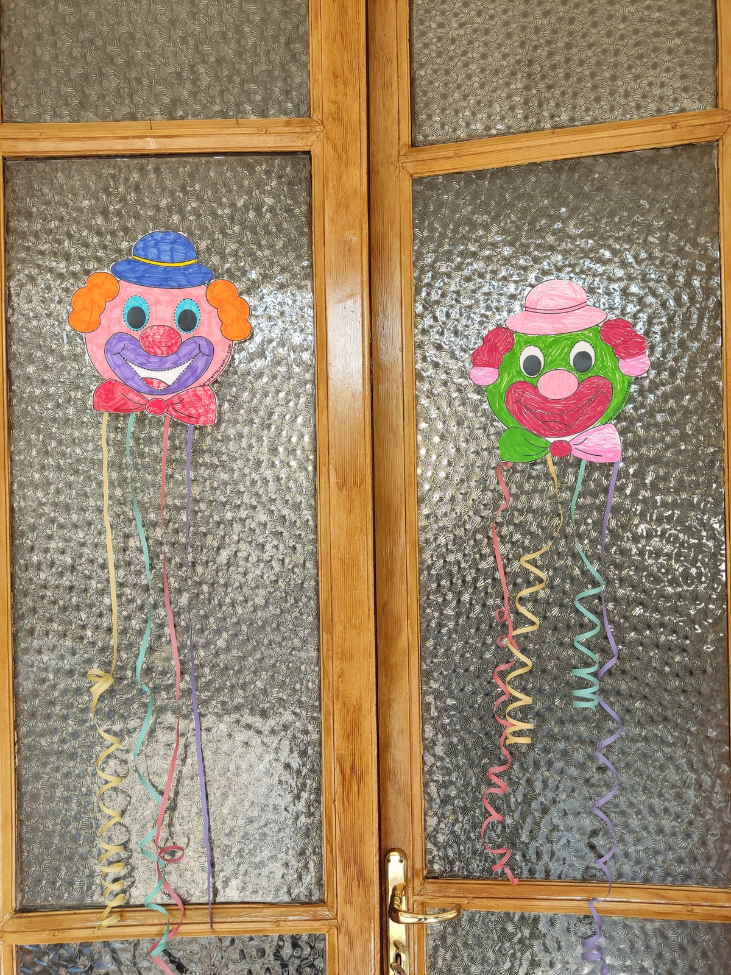
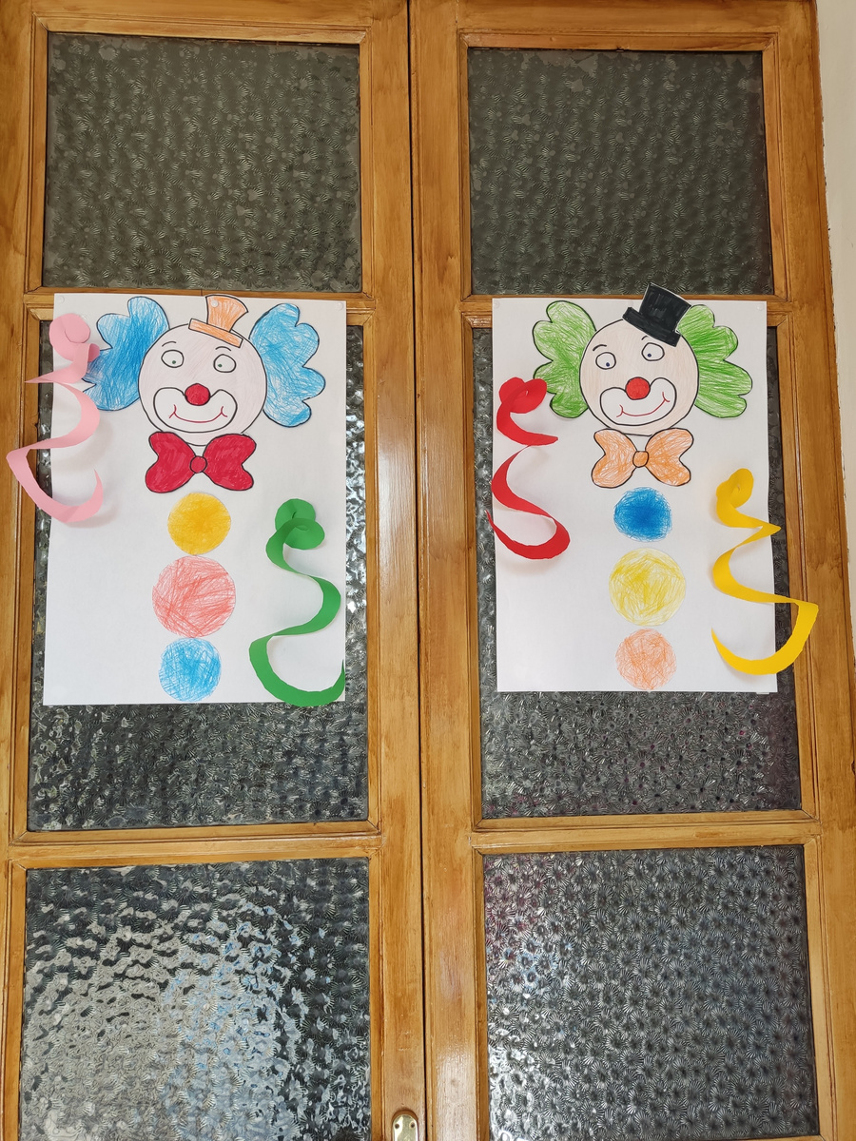
Le nostre porte super colorate!

Slide 7
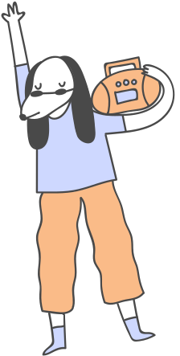

Viva il Carnevale!
Un saluto a tutti!

